Slide 1
Администрация Костромской области
«Эффективные практики формирования региональной модели ранней помощи детям с нарушениями развития или риском их появления в возрасте от 0 до 3 лет»
Докладывает
заместитель директора департамента по труду и социальной защите населения Костромской области
Александра Александровна Лазутина
2020 г.

Slide 2
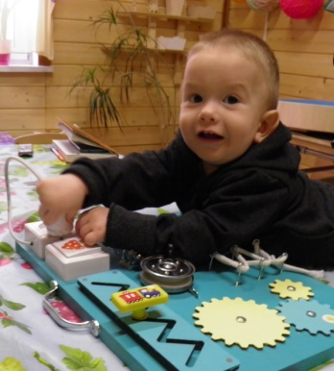
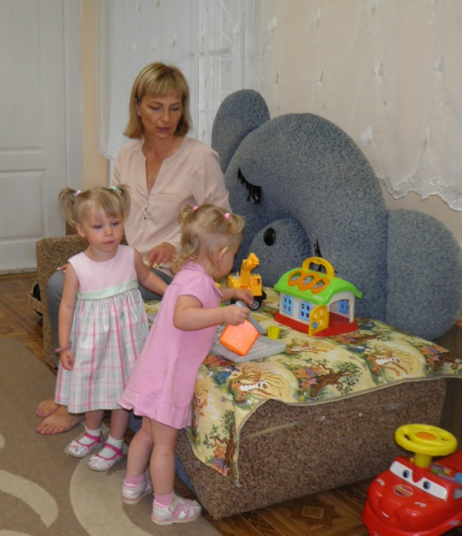
Региональная модель ранней помощи детям с нарушениями развития
или риском их появления в возрасте от 0 до 4 лет
Стационарные реабилитационные группы
на базе Специализированного учреждения «Дом ребенка», Реабилитационного центра для детей-инвалидов и детей с ограниченными возможностями «Лесная сказка, Костромской региональной общественной организации детей-инвалидов и их родителей «Дети-Ангелы»
Сектор ранней помощи Ресурсного центра
реабилитации кровных и сопровождения замещающих семей
Полипрофильные службы
экспертного сопровождения деятельности кураторов в муниципальных образованиях области
Кураторы
по раннему сопровождению детей в возрасте от 0 до 4 лет с нарушениями развития или риском их появления

Slide 3
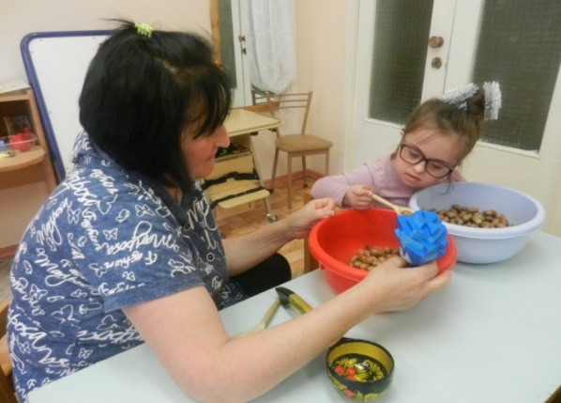
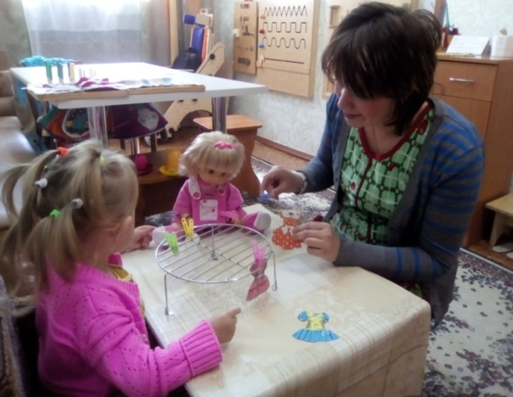
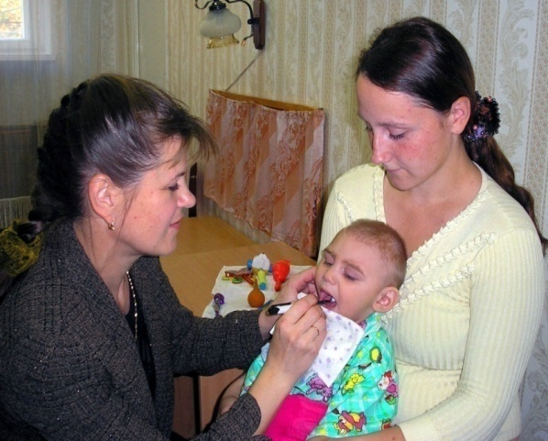
Работа кураторов по раннему сопровождению
Диагностика ребенка и определение уровня реабилитационного потенциала родителей,
разработка индивидуальной программы раннего сопровождения
Выявление детей целевой категории,
постановка на социальное обслуживания,
формирование учетной записи ребенка в региональной базе данных
Реализация мероприятий программы раннего сопровождения ребенка,
проведение контрольных срезов эффективности,
подготовка документации на зачисление в стационарные реабилитационные группы

Slide 4
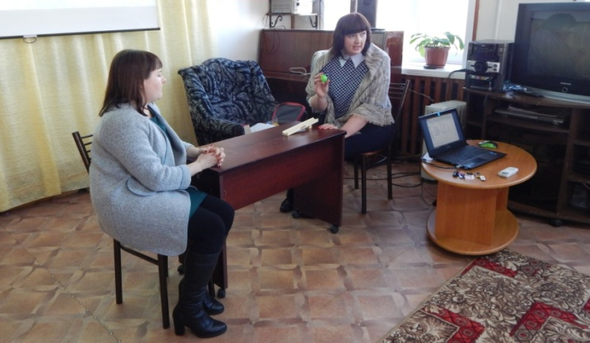
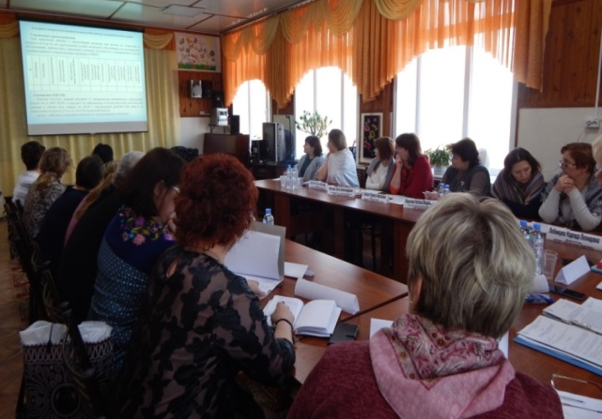
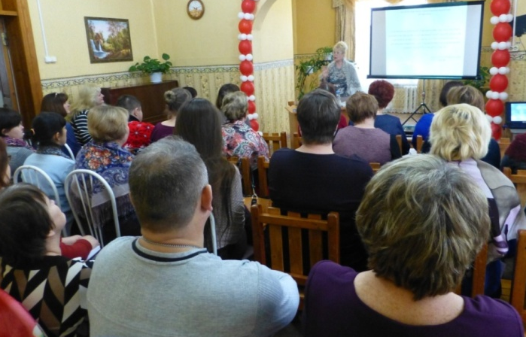
Деятельность полипрофильных служб профессионального сопровождения кураторов
Оказание содействия в разработке мероприятий индивидуальной программы раннего сопровождения,
экспертная оценка выполнения индивидуальных программ раннего сопровождения
Проведение консультаций кураторов по вопросам организации первичной встречи с семьей,
проведение первичной диагностики ребенка для определения заказа на услуги ранней помощи
Профильное консультирование кураторов, членов семей целевой категории,
осуществление выездов по работе со случаем,
проведение курсовой подготовки кураторов,
формирование рейтингов

Slide 5
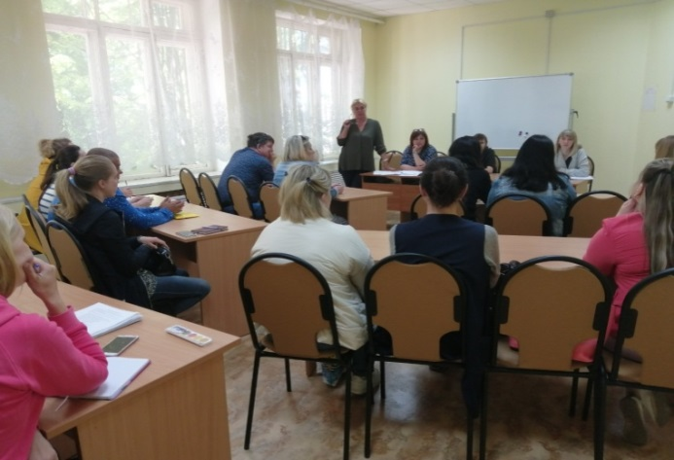
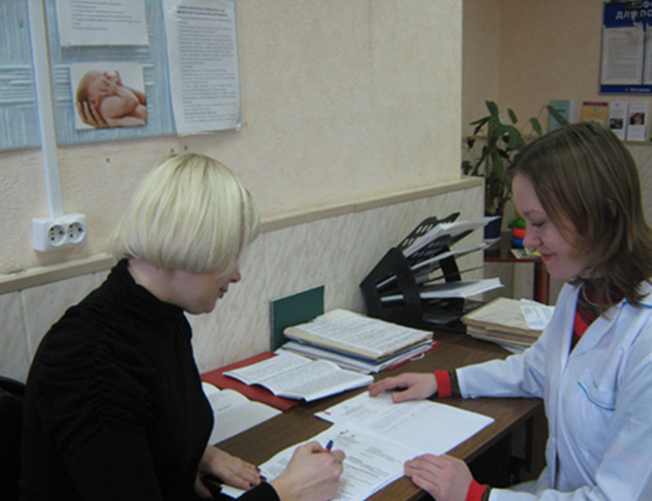
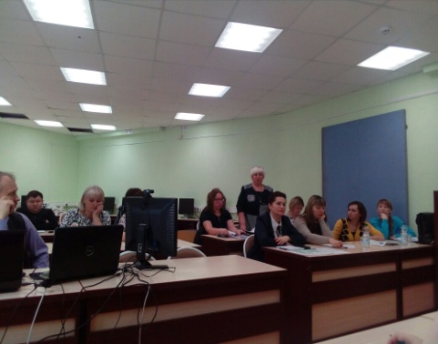
Деятельность сектора ранней помощи Ресурсного центра по реабилитации кровных и сопровождению замещающих семей
Ведение единой автоматизированной информационной базы данных детей в возрасте от 0 до 4 лет с нарушениями развития или риском их появления
Обобщение практик работы кураторов и полипрофильных служб в региональную методическую копилку раннего сопровождения
Организация областных и межмуниципальных семинаров-практикумов по обмену эффективными технологиями и методиками работы

Slide 6
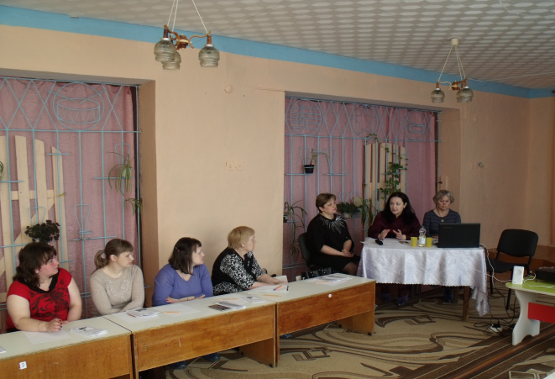
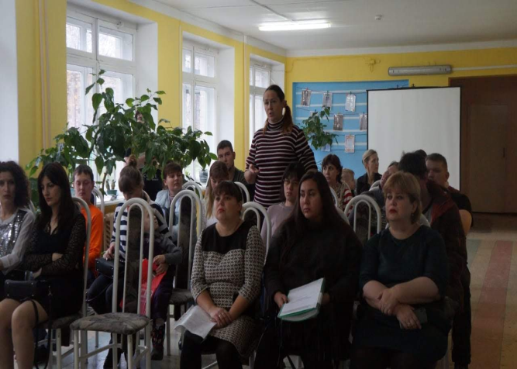
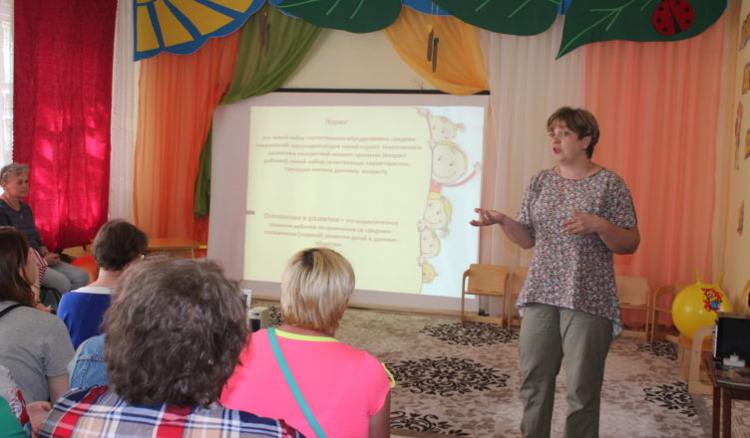
Деятельность мобильной бригады ранней помощи по проведению семинаров-практикумов для родителей
Обучение родителей методам диагностического обследования ребенка раннего возраста
Практическое знакомство родителей с ориентировочными показателями нервно-психического развития детей раннего возраста
Подбор соответствующего возрасту и уровню развития ребенка игрового материала для занятий в домашних условиях

